Slide 1


Slide 2
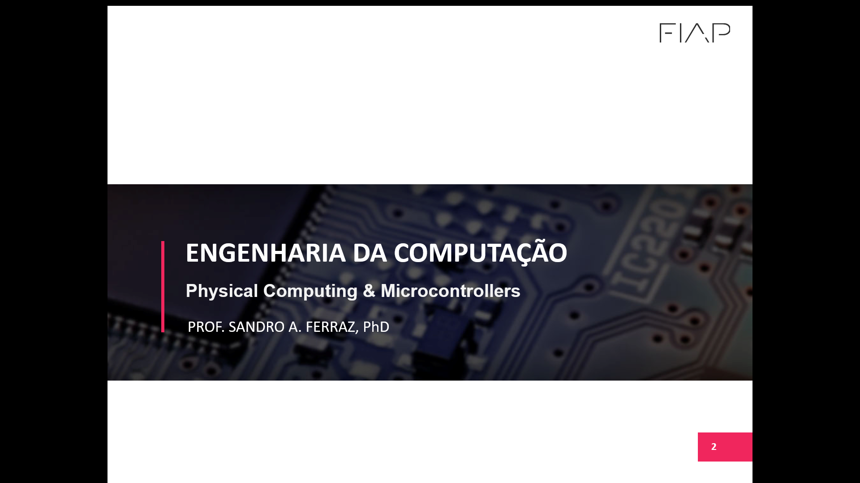

Slide 3
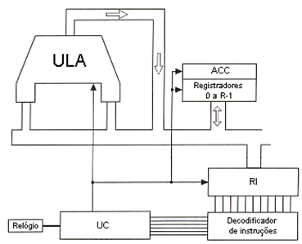
Exercício (grupo de 3 alunos)
Neste ponto você deverá apto a desenvolver/projetar um microcontrolador simples de 4 bits. Assim, observe a figura abaixo e projete esse microcontrolador, que será a base física da máquina NEANDER, que será apresentado na próxima aula. Os requisitos do projeto são:
Montar a ULA completa com apenas portas lógicas (sem blocos) com todas as ligações e sinais de controle;
Projete todas as memórias (ACC, Registradores e RI) com Flip-Flops (como apresentado na aula anterior), (sem blocos) com todas as ligações e sinais de controle;
Elabore todos os Buffers (memórias de entrada e saída que podem armazenar 1 palavra de memória por vez). Esse tipo de memória também utiliza Flip-Flops (como apresentado na aula anterior), (sem blocos) com todas as ligações e sinais de controle;
Projete o conjunto Decodificador de instruções e UC, com apenas portas lógicas (sem blocos) com todas as ligações e sinais de controle;
TODAS os componentes deverão estar ligados, ou seja, devem ter sinais de controle, barramento de DADOS e barramento de Endereço. A solução deve ser completa e funcional!
Buffer
Buffer
Buffer
Buffer

Slide 4
BÁSICA
SOUZA, D.J. Desbravando o PIC. Editora Érica Saraiva.
SOUSA, D.R.; SOUZA, D.J. Desbravando o microcontrolador PIC18. Editora Érica Saraiva.
SOUSA, D.R.; SOUZA, D.J. Desbravando o PIC24. Editora Érica Saraiva.
PEREIRA, F. Tecnologia ARM – Microcontroladores de 32 bits. Editora Érica Saraiva.
SOUSA, D.R. Microcontroladores ARM7 – O poder dos 32 bits. Editora Érica Saraiva.
COMPLEMENTAR
OLIVEIRA, A. S., ANDRADE, F. S. Sistemas Embarcados: hardware e firmware na prática. Editora Érica Saraiva. (Biblioteca FIAP – livro físico)
SOUSA, D.R.; SOUZA, D.J., LAVÍNIA, N. C. Desbravando o microcontrolador PIC18: recursos avançados. Editora Érica Saraiva.
PEREIRA, F. Microcontroladores PIC: programação em C. Editora Érica Saraiva.
YIU, J. The definitive guide to ARM Cortex M3 and ARM Cortex M4 processors. Ed. Elsevier.
SLOSS, A. N., SYMES, D., WRIGHT, C. ARM System Developer’s Guide. Ed. Elsevier.

Slide 5
